Slide 1
Erklärvideo 5 · Maschinen, die Sprache verstehen
S0
S1
Kellerautomaten: Notation und Abi-Tabelle
S2
Leitfrage
Wie erkennt eine Maschine a^{n}b^{n} – und wie dokumentiere ich das im Abi?
automatenlab.frankjuchim.de
Notes:
[0:00–0:20] Einstieg
„Im letzten Video ist der DEA an aⁿbⁿ gescheitert. Heute bekommt er einen Stapel als Gedächtnis – in der Notation, die im Abi verlangt wird.“

Slide 2
Ein Stapel als Gedächtnis
Kellerspeicher: Zugriff nur auf das oberste Zeichen
# liegt am Anfang im Keller (Vorbelegung)
Γ = Kelleralphabet, z. B. Γ = {#, A}
Pro Schritt: oberstes Zeichen entfernen und eine Zeichenkette ablegen
KELLER
A
← oben
A
#
Notes:
[0:20–1:00] Der Keller
„Wie ein Tellerstapel: Du kommst nur an den obersten Teller.“

Slide 3
(oberstes Kellerzeichen, Eingabe) : Ablage
(#, a) : A# – # entfernen, A# ablegen ⇒ A liegt oben
(A, a) : AA – ein weiteres A
(A, b) : ε – A entfernen, nichts ablegen
(#, ε) : # – ohne ein Zeichen zu lesen (ε-Übergang)
ABLAGEREGEL
Die Ablage wird von rechts abgelegt.
Das linke Zeichen liegt danach oben.
Notes:
[1:00–2:10] Die Beschriftung
„Ein Übergang fragt zwei Dinge: Was liegt oben? Was lese ich?“
„Die Ablage A# wird von rechts abgelegt: erst #, dann A – also liegt A oben.“

Slide 4
Vorher – nachher
(#, a) : A#
(A, a) : AA
(A, b) : ε
A
A
A
A
A
A
A
#
#
#
#
#
#
vorher
nachher
vorher
nachher
vorher
nachher
Oben liegt A.
Ein A mehr.
Ein A weniger.

Slide 5
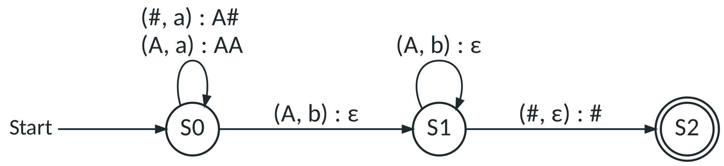
Der Kellerautomat für aⁿbⁿ
Σ = {a, b} · Γ = {#, A} · Startzustand S0 · Endzustand S2
IDEE
je a: ein A ablegen
je b: ein A entfernen
nur noch # ⇒ S2
Alle nicht eingezeichneten Übergänge führen in einen Fehlerzustand.
Notes:
[2:10–2:45] Der Kellerautomat für aⁿbⁿ
Graph einmal komplett vorlesen.

Slide 6

Live im AutomatenLab
Wir machen gleich:
aabb Schritt für Schritt
Keller beobachten: A rauf, A runter
Was passiert bei aab?
AutomatenLab
Keller-Labor
automatenlab.frankjuchim.de/#/keller?automat=anbn&modus=sim&wort=aabb
Notes:
[2:45–3:45] Live: Simulator
Bei jedem Schritt: Übergang vorlesen, Keller kommentieren.
Kurz aab laden: „Wo bleibt er stehen?“

Slide 7
Die Abi-Tabelle: aabb
Zustand | Belegung Kellerspeicher | oberstes Kellersymbol | verarbeitetes Eingabezeichen
S0 | # | – | –
S0 | A# | # | a
S0 | AA# | A | a
REGELN
Start: S0 | # | – | –
Oberstes Zeichen links
ε-Übergang = eigene Zeile
Notes:
[3:45–5:00] Die Abi-Tabelle
„Erste Zeile: S0, nur #, noch nichts gelesen – Striche.“
„Spalte drei: das Zeichen, das der Übergang oben vorgefunden hat.“
„Der ε-Übergang bekommt eine eigene Zeile – mit ε als Eingabezeichen.“

Slide 8
Die Abi-Tabelle: aabb
Zustand | Belegung Kellerspeicher | oberstes Kellersymbol | verarbeitetes Eingabezeichen
S0 | # | – | –
S0 | A# | # | a
S0 | AA# | A | a
S1 | A# | A | b
S1 | # | A | b
S2 | # | # | ε
REGELN
Start: S0 | # | – | –
Oberstes Zeichen links
ε-Übergang = eigene Zeile
akzeptiert: ja – Eingabe vollständig gelesen und Endzustand S2 erreicht.

Slide 9

Pausiere jetzt!
Wird aab akzeptiert? Erstelle die Tabelle.
SO GEHT’S
Video anhalten,
auf Papier lösen,
dann weiter: Die Auflösung kommt sofort.
Spalten: Zustand | Belegung Kellerspeicher | oberstes Kellersymbol | verarbeitetes Eingabezeichen
Notes:
[5:30–6:15] Jetzt du: aab
„Achte auf den Schluss: Warum genau wird aab abgelehnt?“

Slide 10
Auflösung: aab
Zustand | Belegung Kellerspeicher | oberstes Kellersymbol | verarbeitetes Eingabezeichen
S0 | # | – | –
S0 | A# | # | a
S0 | AA# | A | a
S1 | A# | A | b
ACHTUNG
Akzeptanz über Endzustand nach vollständiger Eingabe.
Nicht: „Keller leer“.
akzeptiert: nein – die Eingabe ist gelesen, aber S1 ist kein Endzustand und für (A, ε) gibt es keinen Übergang.

Slide 11

Das nimmst du mit
WEITER ÜBEN
Übergang: (oberstes Kellerzeichen, Eingabe) : Ablage.
Ablage von rechts: das linke Zeichen liegt oben.
Tabelle: Zustand | Belegung | oberstes Kellersymbol | Eingabezeichen.
Akzeptiert: Eingabe ganz gelesen und Endzustand.
Keller-Labor
Tabellen-Trainer: Klammern
Als Nächstes
Video 6: Grammatiken
Zum Nachlesen
Merkblatt M07 – Kellerautomaten
Notes:
[6:15–6:40] Zusammenfassung
Ausblick: Grammatiken – die andere Seite der Sprachen.

